Slide 1
Номинация «Инициативный бюджет»
Большереченский муниципальный район
Омской области

Slide 2
Добрый день !!!
Я думаю нам не стоит представляться, так как все смотрели известный советский мультфильм.
Вам же мы хотим поведать ,что такое ИНИЦИАТИВНЫЙ БЮДЖЕТ и как он осуществляется в Большереченском муниципальном районе !!!

Slide 3
Неужели я вновь потерял форму ???

Slide 4
Пора бы заняться спортом !!!

Slide 5
Так, нормальное место для занятий я так и не могу найти ..
Что же делать???

Slide 6
Идея!!! Спрошу-ка я у зайца!!!

Slide 7
Не ешь меня, волк!!! Я знаю, как решить твою проблему!!! Я расскажу тебе про ИНИЦИАТИВНЫЙ БЮДЖЕТ!!!

Slide 8
Ладно.
Даю тебе последний шанс.
УРАА!!!

Slide 9
Инициативное бюджетирование- это форма непосредственного участия населения в осуществлении местного самоуправления путем выдвижения инициатив по целям расходования определенной части бюджетных средств.

Slide 10
КАК - ЭТО РАБОТАЕТ.
2.Инициативной
группой напишем проект
3.Отправим проект в Администрацию МО
1.Приглашу друзей коллег, соседей для обсуждения идеи
8.Наш объект ГОТОВ!!!
4.Наш проект признали победителем
5.Вносим долю софинансирования и участвуем в реализации проекта
7.Лично контролируем качество выполняемых работ
6.Администрация финансирует за счет бюджета оставшуюся стоимость проекта

Slide 11
Инициативный проект должен содержать следующие сведения:
1
Описание проблемы, на решение которой направлен проект
2
Обоснование предложений по решению указанной проблемы
3
Описание ожидаемого результата реализации инициативного проекта
4
5
6
7
8
9
Предварительный расчет необходимых расходов на реализацию инициативного проекта
Планируемые сроки реализации инициативного проекта
Сведения о планируемом финансовом, имущественном и трудовом участии заинтересованных лиц в реализации данного проекта
Указание на объем средств
Указание на территорию, в границах которой будет реализовываться инициативный проект
Иные сведения, предусмотренные нормативно правовым актом представительного органа субъекта реализации практики ИБ

Slide 12
ТИПОЛОГИЯ ИНИЦИАТИВНЫХ ПРОЕКТОВ
Благоустройство общественных территорий
Устройство детских игровых площадок
Обустройство мест захоронения
Устройство спортивных площадок и стадионов
Обустройство прилегающих территорий к объектам социальной инфраструктуры в сфере молодежной политики
Обустройство прилегающих территорий к объектам социальной инфраструктуры в сфере физической культуры и спорта
Проведение спортивных мероприятий
Обустройство прилегающих территорий к объектам социальной инфраструктуры в сфере культуры
Проведение культурных мероприятий
Обустройство прилегающих территорий к объектам социальной инфраструктуры в сфере образования
Содержание автомобильных дорог общего пользования местного значения
Ремонт автомобильных дорог общего пользования местного значения
Организация уличного освещения

Slide 13
.
ПРИНЦИПЫ ИНИЦИАТИВНОГО БЮДЖЕТИРОВАНИЯ
Ага, нужно запомнить.
Открытость и прозрачность
Равенство возможностей для всех участников
Конкурсность
Софинансирование
Инициатива граждан
Гарантия реализации принятых решений

Slide 14
Источники финансирования проектов инициативного бюджетирования

Slide 15
НОРМАТИВНОЕ ПРАВОВОЕ РЕГУЛИРОВАНИЕ ИНИЦИАТИВНОГО БЮДЖЕТИРОВАНИЯ
Бюджетный
кодекс РФ
ст.165 Министерства финансов Российской Федерации осуществляет методическое обеспечение планирования и исполнения расходов бюджетов субъектов РФ(местных бюджетов)в целях реализации инициативных проектов
Федеральный закон от 06.10.2003г №131-ФЗ «Об общих принципах организации местного самоуправления в РФ»
ст. 26.1 определяет порядок вовлечения граждан в бюджетный процесс, муниципальное регулирования участия населения в определении и выборе финансируемых за счет средств соответствующих бюджетов проектов, а также последующий контроль населением реализации отобранных проектов;
Постановление Правительства Омской области от 07.04.2021г №133-п «О конкурсном отборе инициативных проектов на территории Омской области»
ст.56.1 определяет источник финансового обеспечения реализации инициативных проектов
Решение представительного органа муниципального образования Большереченского муниципального района Омской области:
«О порядке выдвижения, внесения , обсуждения, рассмотрения инициативных проектов, а также проведения их конкурсного отбора;
«О порядке формирования и деятельности коллегиального органа (конкурсной комиссии)»;
«Об утверждении Порядка расчета и возврата сумм инициативных платежей , подлежащих возврату лицам ( в том числе организациям) ,осуществляющих их перечисления в местный бюджет».

Slide 16
ЭФФЕКТЫ ОТ ВНЕДРЕНИЯ ИНИЦИАТИВНОГО БЮДЖЕТИРОВАНИЯ

Slide 17
Все, бежим в Администрацию!!!
Стой!
Я еще не все рассказал!

Slide 18
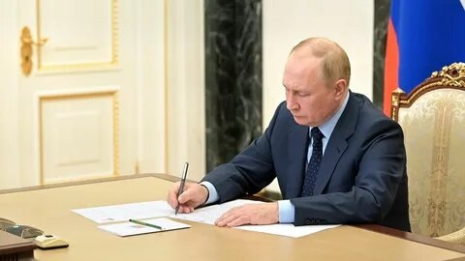
20 июля 2020 года Президентом России были подписаны федеральные законы, направленные на закрепление правовых основ инициативного бюджетирования в Российской Федерации. Законы вступают в силу с 1 января 2021 года. В первую очередь изменения затронут муниципальный уровень развития ИБ, а конкретно муниципальные практики, для реализации которых законодателями разработана единая процедура.

Slide 19
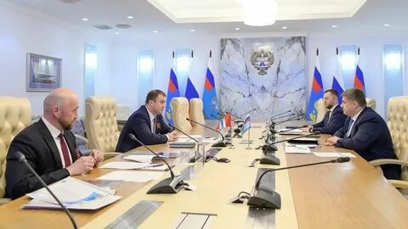
Поддержка инициатив жителей из бюджета Омской области осуществляется в регионе с 2021 года в соответствии с поручением Президента РФ. Губернатором Омской области было принято решение обеспечить содействие развитию механизмов инициативного бюджетирования на территории региона и финансовую поддержку поступивших от жителей инициатив. Сейчас поддержку получают проекты по строительству детских и спортивных площадок, благоустройству общественных территорий, территорий культурных и спортивных объектов, мест захоронения. С 2023 года на софинансирование из областного бюджета смогут претендовать проекты по организации уличного освещения, ремонту и содержанию автомобильных дорог местного значения, в том числе обустройству тротуаров. Расширили и перечень объектов социальной инфраструктуры, территорию которых можно благоустроить по решению жителей. Теперь в перечне значатся школы и детсады.

Slide 20
Практика инициативного бюджетирования в Большереченском муниципальном районе реализуется с 2021 года.
Типология профинансированных проектов
Обустройство прилегающих территорий к объектам социальной инфраструктуры в сфере культуры
Устройство детских игровых площадок
Благоустройство общественных территорий
Устройство спортивных площадок и стадионов

Slide 21
ФИНАНСИРОВАНИЕ ИНИЦИАТИВНЫХ ПРОЕКТОВ
(рублей)
2022г
Направлено средств:
-областной бюджет– 3 940 530,38
-местный бюджет- 369 633,13
-инициативные платежи- 457 212,17
Итого :
-областной бюджет –24 027 139,68
-местный бюджет-1 798 584 ,89
-инициативные платежи- 1 364 662,17
2023г
Направлено средств:
-областной бюджет –20 086 609,30
-местный бюджет-1 428 951,76
-инициативные платежи-907 450,00

Slide 22
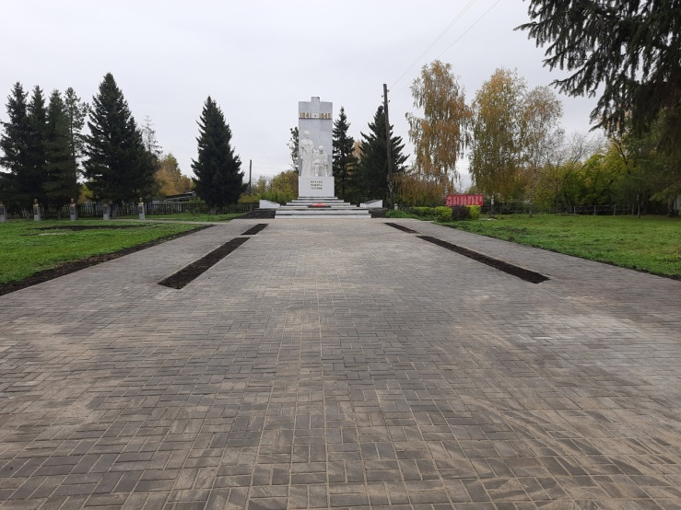
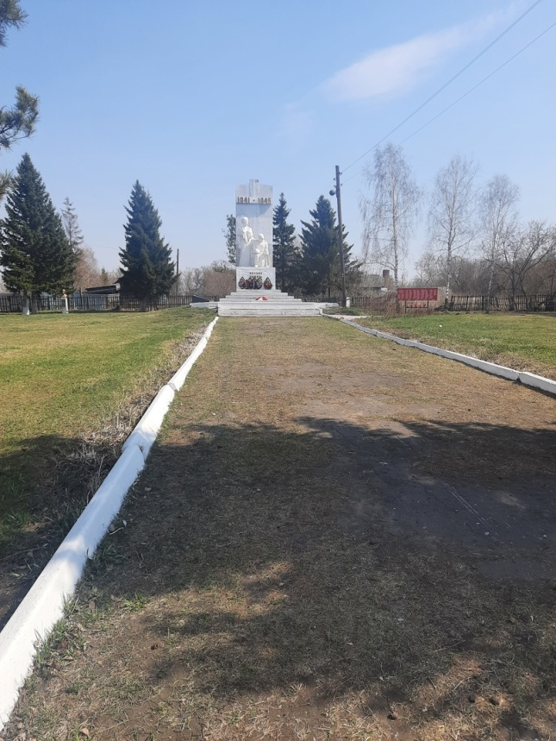
Благоустройство общественной территории – памятник Воинам-землякам в с. Евгащино
2022г
после
ДО

Slide 23
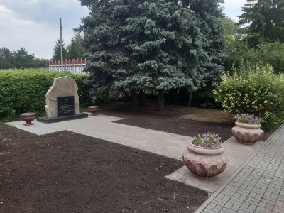
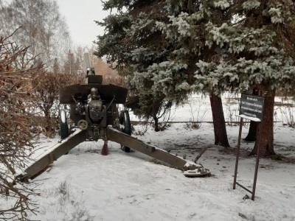
Обустройство прилегающей территории к объектам социальной инфраструктуры в сфере культуры в р.п. Большеречье Большереченского муниципального района Омской области.
2022г
после
ДО

Slide 24
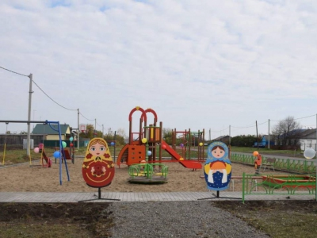
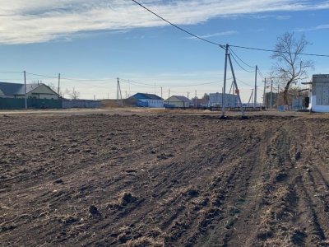
Устройство детской игровой площадки «Курносики» на улице Советов села Курносово Большереченского муниципального района Омской области
2022г
после
до

Slide 25
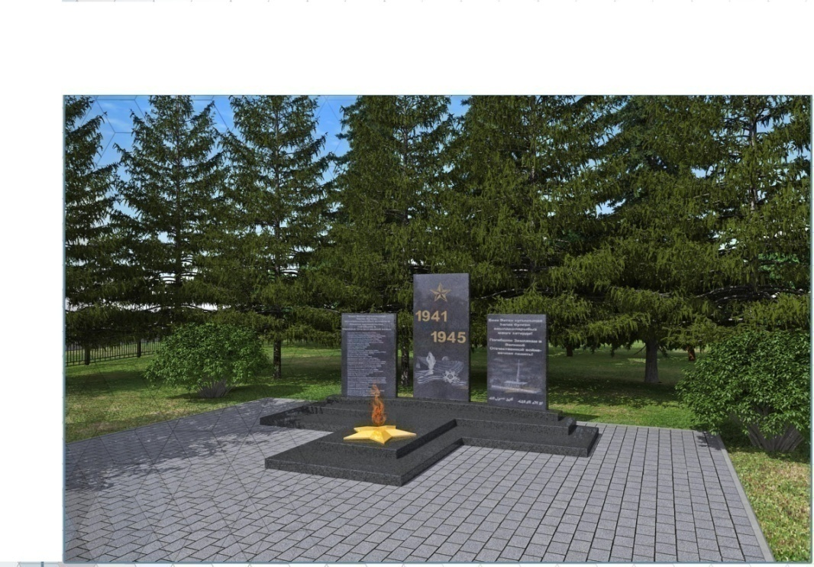
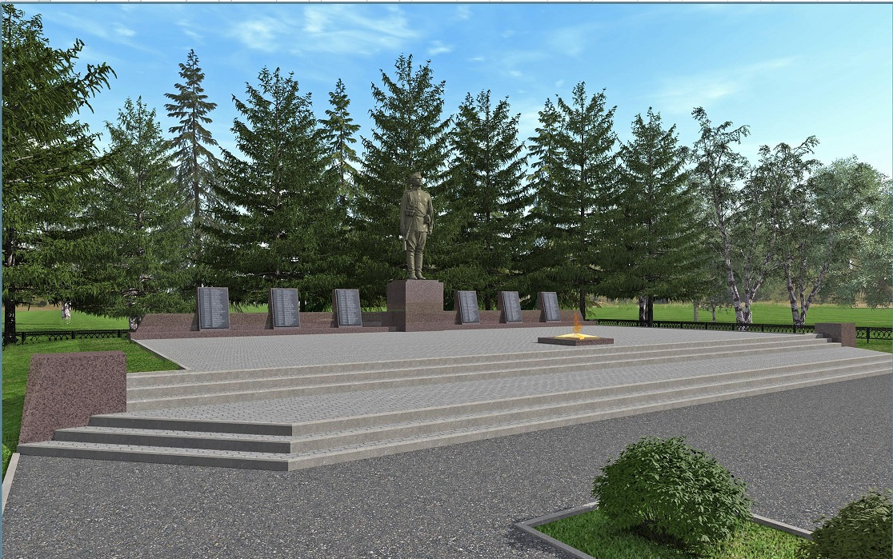
Благоустройство территории памятника Воинам-землякам в селе Уленкуль Большереченского МР
2023г
Благоустройство территории памятника Воинам-землякам в селе Почекуево Большереченского МР
2023г

Slide 26
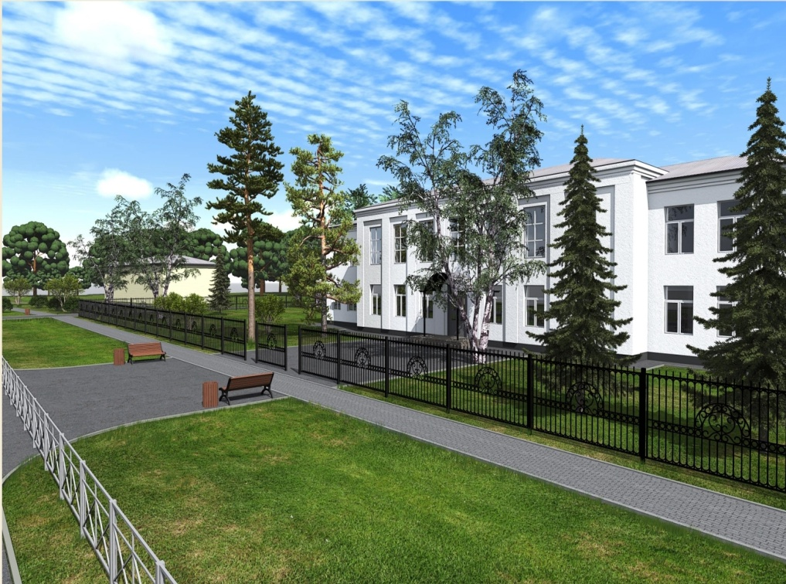
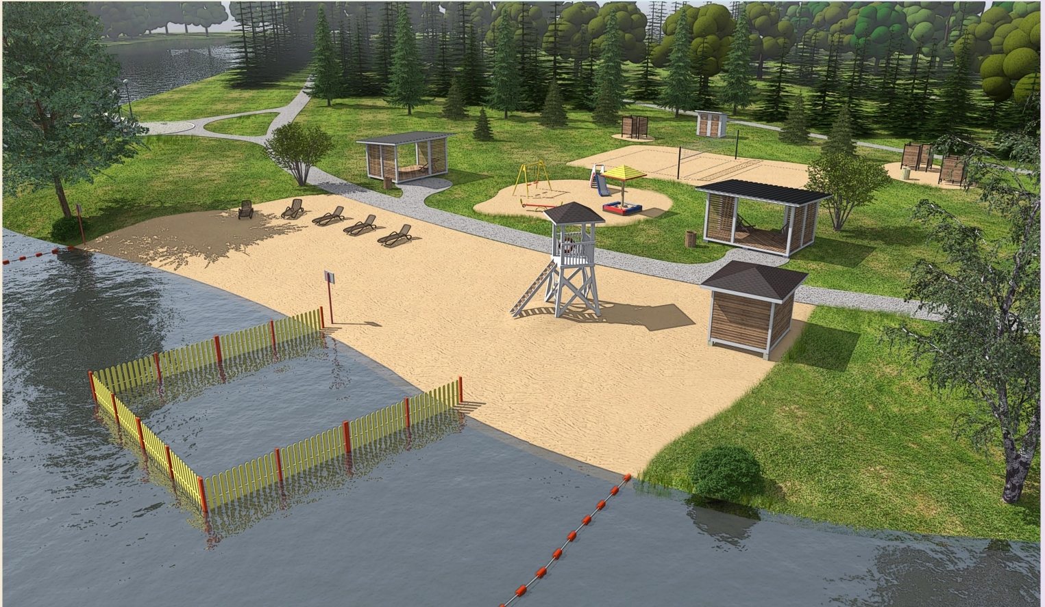
Благоустройство пешеходной зоны в поселке Большеречье
2023г
Благоустройство зоны отдыха береговой линии речки Большая в рабочем поселке Большеречье
2023г

Slide 27
ФИНАНСИРОВАНИЕ ИНИЦИАТИВНЫХ ПРОЕКТОВ
(рублей)
Наименование МО | Областной бюджет | Местный бюджет | Инициативные платежи ФЗ | Инициативные платежи юр.лиц и ИП
Курносовское сп | 2 684 494,66 | 160 000,00 | 55 000,00 | 100 000,00
Уленкульское сп | 2 647 700,00 | 150 000,00 | 88 400,00 | 60 000,00
Новологиновское сп | 2 967 000,00 | 165 003,60 | 33 000,00 | 75 000,00
Почекуевское сп | 2 949 922,80 | 164 900,00 | 103 100,00 | 79 700,00
Старокарасукское сп | 2 986 000,00 | 164 000,00 | 35 450,00 | 75 000,00
Большереченского гп | 5 851 491,84 | 625 048,20 | 68 300,00 | 134 500,00
Евгащинское сп | 2 000 000,00 | 117 153,84 | 112 961,50 | 112 961,50

Slide 28
Спасибо, заяц! Теперь я знаю ,как воплотить свою мечту в жизнь!!!!

Slide 29
Инициативный бюджет!!!

Slide 30
Контакты: Комитет финансов и контроля Администрации Большереченского муниципального района Омской области Адрес: 646670,Омская область, р.п Большеречье, ул.Советов, 69 Руководитель: Прохорова Елена Сергеевна- заместитель Главы муниципального района, председатель комитета финансов и контроля Администрации Телефон: 8(38169)2-15-38 Адрес электронной почты: rfo02minfin.omskportal.ru

